Slide 1

JIRA
Por Maidellin Alvarado

Slide 2

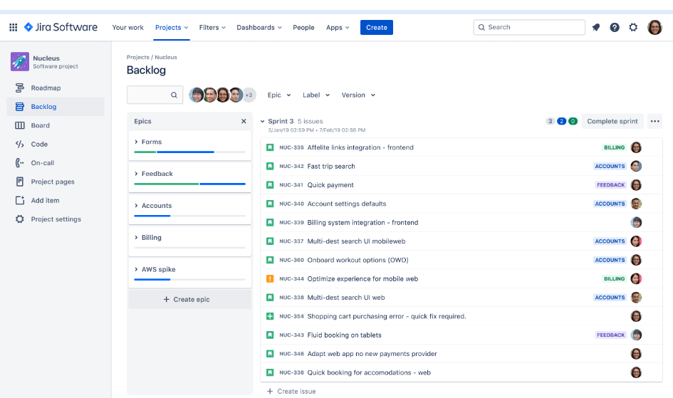

backlog

Slide 3

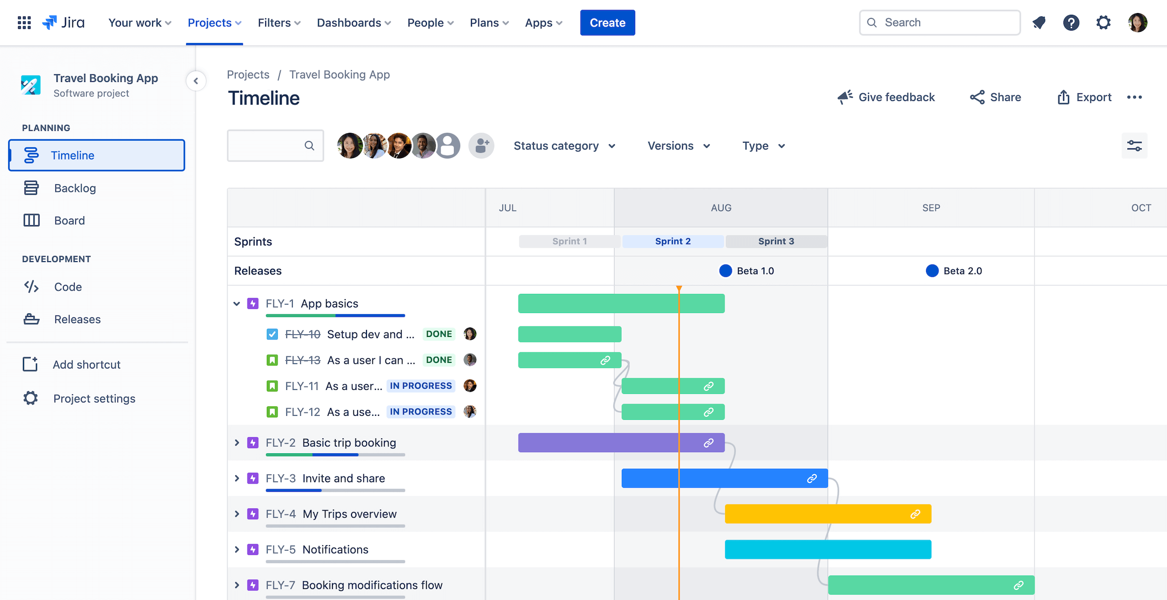




Slide 4
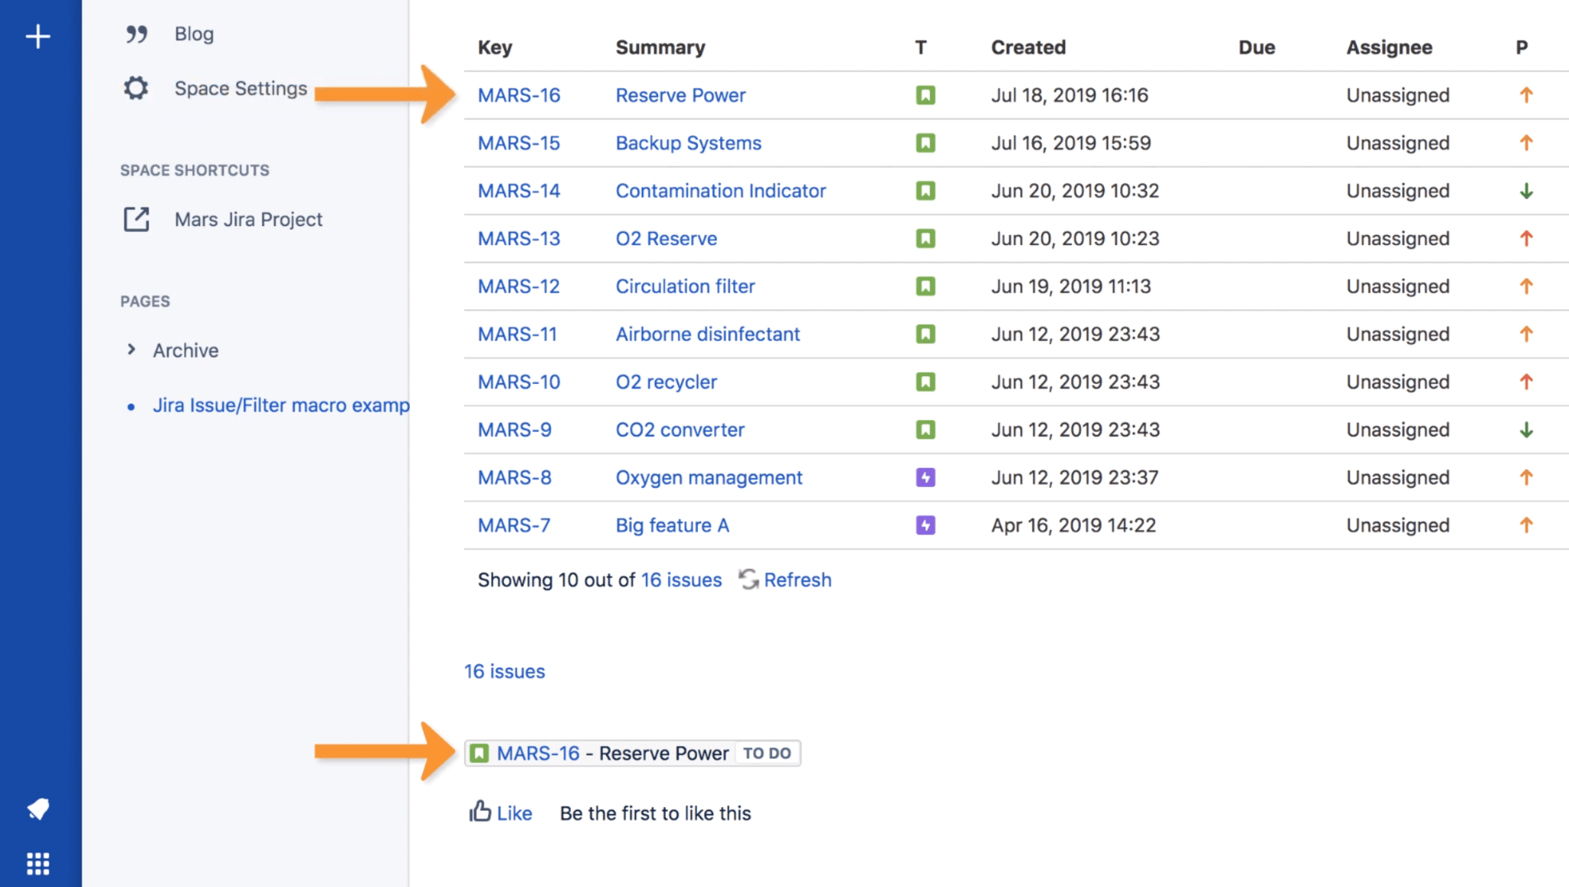

Slide 5
Consejos Adicionales
Usa etiquetas y filtros para organizar mejor las tareas.
Asegúrate de que cada tarea tenga una descripción clara y asigna responsable y puntos de historia para mejorar la organización y eficiencia del equipo.

